Slide 1
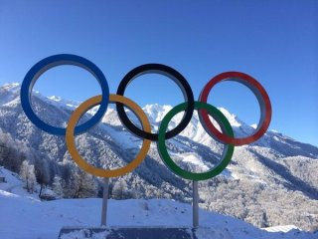
«Путешествие в мир спорта.»Выполнила Парамонова Э.А., воспитатель МКДОУд/с 8.

Slide 2
Родиной Олимпийских игр является древняя Греция.

Slide 3
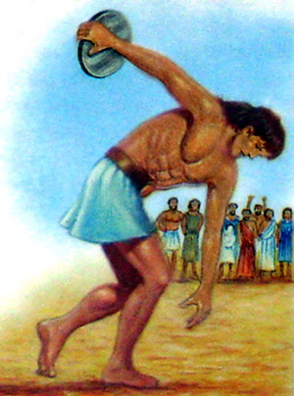
На Олимпе в древнем мире греки поднимали гири,

Slide 4
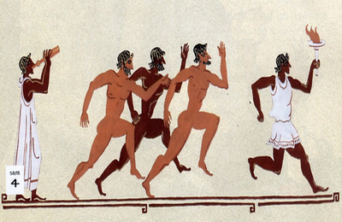
Состязались в беге, в силе,

Slide 5
Тяжести переносили,

Slide 6
И дарила им награды летняя олимпиада.

